Slide 1
Ruang Hasil Kali Dalam
Kania Evita Dewi

Slide 2
Hasil Kali Titik
Definisi
Hasil kali titik atau scalar dari dua buah vector $\overline{u}$ dan $\overline{v}$ yang dinyatakan $\overline{u}∙\overline{v}$. Didefinisikan sebagai hasil kali antara besar vector-vector $\overline{u}$ dan $\overline{v}$ dan cosinus $θ$ antara keduanya.
$$\overline{u}∙\overline{v}=\left\|\overline{u}\right\|\left\|\overline{v}\right\|\cos{θ}$$
Dimana $0≤θ≤π$. Hasil dari kali titik akan berupa scalar, bukan vector.

Slide 3
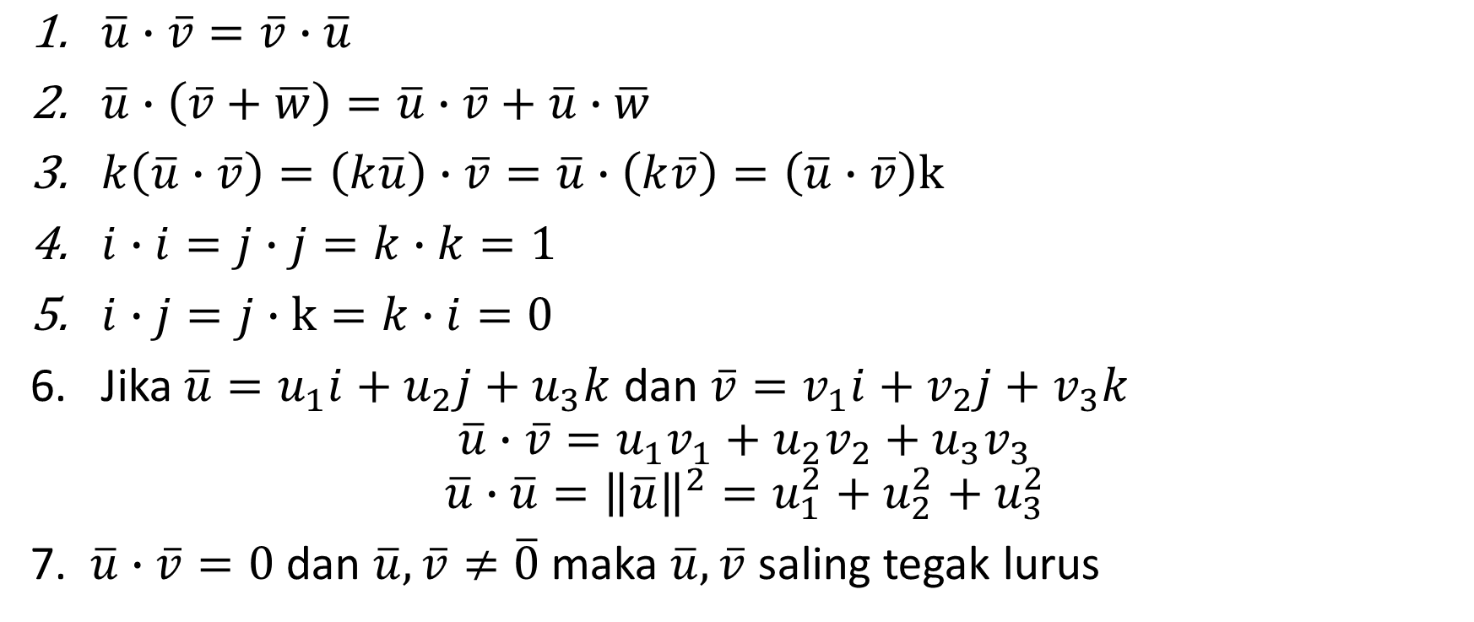
Hukum-hukum Hasil Kali Titik
$\overline{u}∙\overline{v}=\overline{v}∙\overline{u}$
$\overline{u}∙\left(\overline{v}+\overline{w}\right)=\overline{u}∙\overline{v}+\overline{u}∙\overline{w}$
$k\left(\overline{u}∙\overline{v}\right)=\left(k\overline{u}\right)∙\overline{v}=\overline{u}∙\left(k\overline{v}\right)=\left(\overline{u}∙\overline{v}\right)k$
$i∙i=j∙j=k∙k=1$
$i∙j=j∙k=k∙i=0$
Jika $\overline{u}=u_{1}i+u_{2}j+u_{3}k$ dan $\overline{v}=v_{1}i+v_{2}j+v_{3}k$
$$\overline{u}∙\overline{v}=u_{1}v_{1}+u_{2}v_{2}+u_{3}v_{3}$$
$$\overline{u}∙\overline{u}={\left\|\overline{u}\right\|}^{2}=u_{1}^{2}+u_{2}^{2}+u_{3}^{2}$$
7. $\overline{u}∙\overline{v}=0$ dan $\overline{u},\overline{v}≠\overline{0}$ maka $\overline{u},\overline{v}$ saling tegak lurus

Slide 4
Contoh hasil kali titik
Misal $\overline{u}=2i+3j+5k$ dan $\overline{v}=2i+3j$
Tentukan
$\overline{u}∙\overline{v}$
Tentukan sudut yang terbentuk antara vector $\overline{u}$ dan $\overline{v}$
Tentukan nilai $\overline{u}∙\overline{v}$ dengan menggunakan sudut yang diperoleh dinomor b.

Slide 5
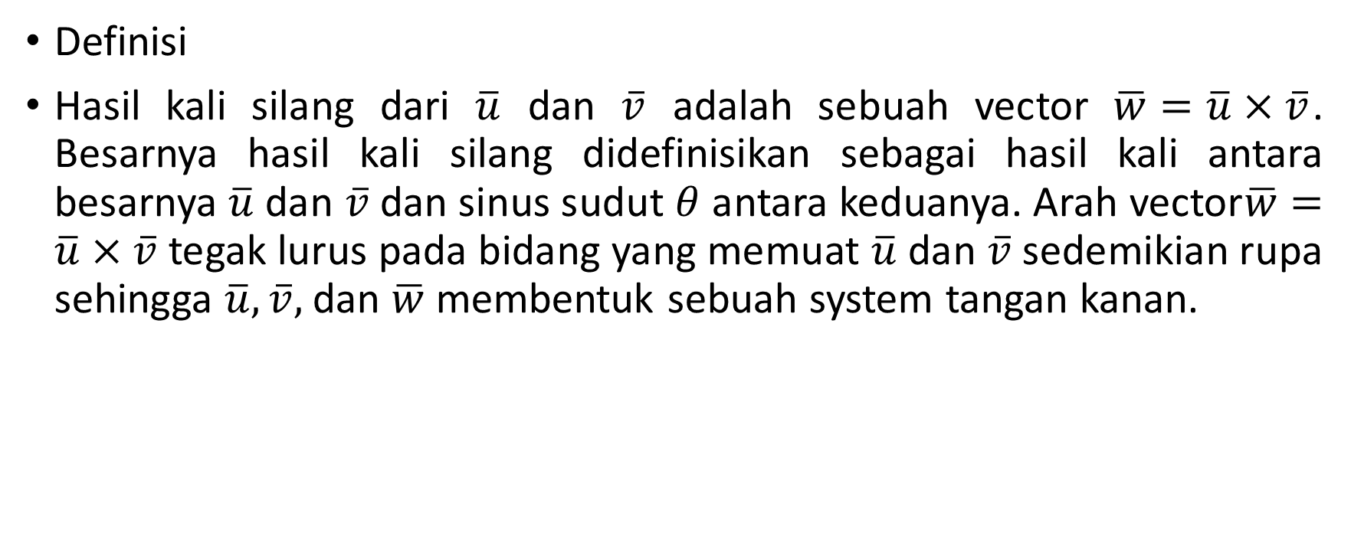
Hasil Kali Silang
Definisi
Hasil kali silang dari $\overline{u}$ dan $\overline{v}$ adalah sebuah vector $\overline{w}=\overline{u}×\overline{v}$. Besarnya hasil kali silang didefinisikan sebagai hasil kali antara besarnya $\overline{u}$ dan $\overline{v}$ dan sinus sudut $θ$ antara keduanya. Arah vector$\overline{w}=\overline{u}×\overline{v}$ tegak lurus pada bidang yang memuat $\overline{u}$ dan $\overline{v}$ sedemikian rupa sehingga $\overline{u},\overline{v},$ dan $\overline{w}$ membentuk sebuah system tangan kanan.

Slide 6

Definisi Hasil Kali Dalam Bentuk Matematika
$$\overline{u}×\overline{v}=\left[\begin{matrix}\left|\begin{matrix}u_{2} & u_{3} \\ v_{2} & v_{3}\end{matrix}\right| \\ −\left|\begin{matrix}u_{1} & u_{3} \\ v_{1} & v_{3}\end{matrix}\right| \\ \left|\begin{matrix}u_{1} & u_{2} \\ v_{1} & v_{2}\end{matrix}\right|\end{matrix}\right]$$

Slide 7
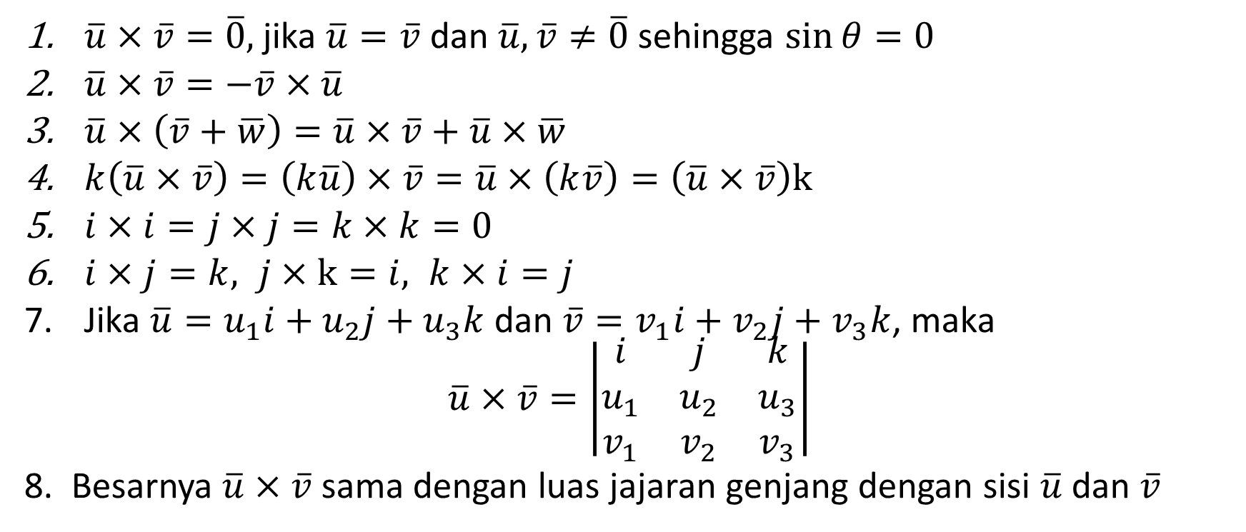
Hukum-hukum Hasil Kali Titik
$\overline{u}×\overline{v}=\overline{0},$jika $\overline{u}=\overline{v}$ dan $\overline{u},\overline{v}≠\overline{0}$ sehingga $\sin{θ=0}$
$\overline{u}×\overline{v}=−\overline{v}×\overline{u}$
$\overline{u}×\left(\overline{v}+\overline{w}\right)=\overline{u}×\overline{v}+\overline{u}×\overline{w}$
$k\left(\overline{u}×\overline{v}\right)=\left(k\overline{u}\right)×\overline{v}=\overline{u}×\left(k\overline{v}\right)=\left(\overline{u}×\overline{v}\right)k$
$i×i=j×j=k×k=0$
$i×j=k, j×k=i, k×i=j$
Jika $\overline{u}=u_{1}i+u_{2}j+u_{3}k$ dan $\overline{v}=v_{1}i+v_{2}j+v_{3}k$, maka
$$\overline{u}×\overline{v}=\left|\begin{matrix}i & j & k \\ u_{1} & u_{2} & u_{3} \\ v_{1} & v_{2} & v_{3}\end{matrix}\right|$$
8. Besarnya $\overline{u}×\overline{v}$ sama dengan luas jajaran genjang dengan sisi $\overline{u}$ dan $\overline{v}$

Slide 8

Contoh Hasil Kali Silang
Misalkan $\overline{u}=\left[\begin{matrix}2 \\ −3 \\ −1\end{matrix}\right]$ dan $\overline{v}=\left[\begin{matrix}1 \\ 4 \\ −2\end{matrix}\right]$
Tentukan:
$\overline{u}×\overline{v}=$
$\left\|\overline{u}×\overline{v}\right\|=$
$\left\|\overline{u}×\overline{v}\right\|\overline{u}=$
$\left\|\overline{u}×\overline{v}\right\|\overline{v}=$

Slide 9
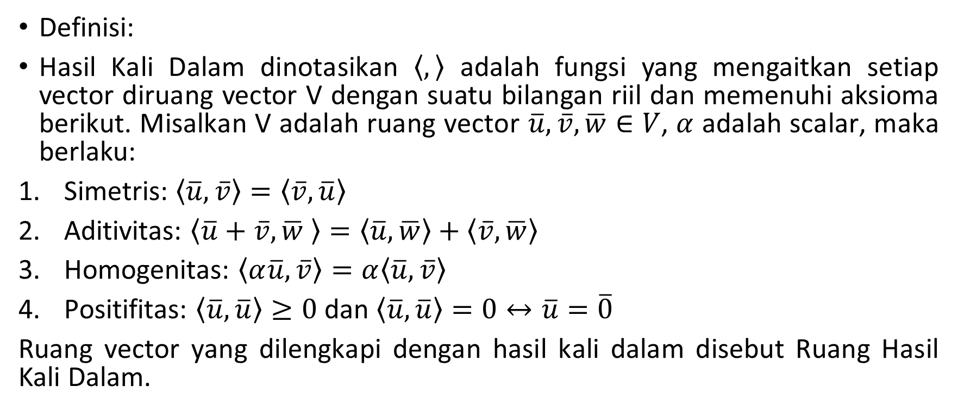
Ruang Hasil Kali Dalam (RHKD)
Definisi:
Hasil Kali Dalam dinotasikan $\left\langle ,\right\rangle$ adalah fungsi yang mengaitkan setiap vector diruang vector V dengan suatu bilangan riil dan memenuhi aksioma berikut. Misalkan V adalah ruang vector $\overline{u},\overline{v},\overline{w}∈V$, $α$ adalah scalar, maka berlaku:
Simetris: $\left\langle \overline{u},\overline{v}\right\rangle =\left\langle \overline{v},\overline{u}\right\rangle$
Aditivitas: $\left\langle \overline{u}+\overline{v},\overline{w} \right\rangle =\left\langle \overline{u},\overline{w}\right\rangle +\left\langle \overline{v},\overline{w}\right\rangle$
Homogenitas: $\left\langle α\overline{u},\overline{v}\right\rangle =α\left\langle \overline{u},\overline{v}\right\rangle$
Positifitas: $\left\langle \overline{u},\overline{u}\right\rangle ≥0$ dan $\left\langle \overline{u},\overline{u}\right\rangle =0↔\overline{u}=\overline{0}$
Ruang vector yang dilengkapi dengan hasil kali dalam disebut Ruang Hasil Kali Dalam.

Slide 10
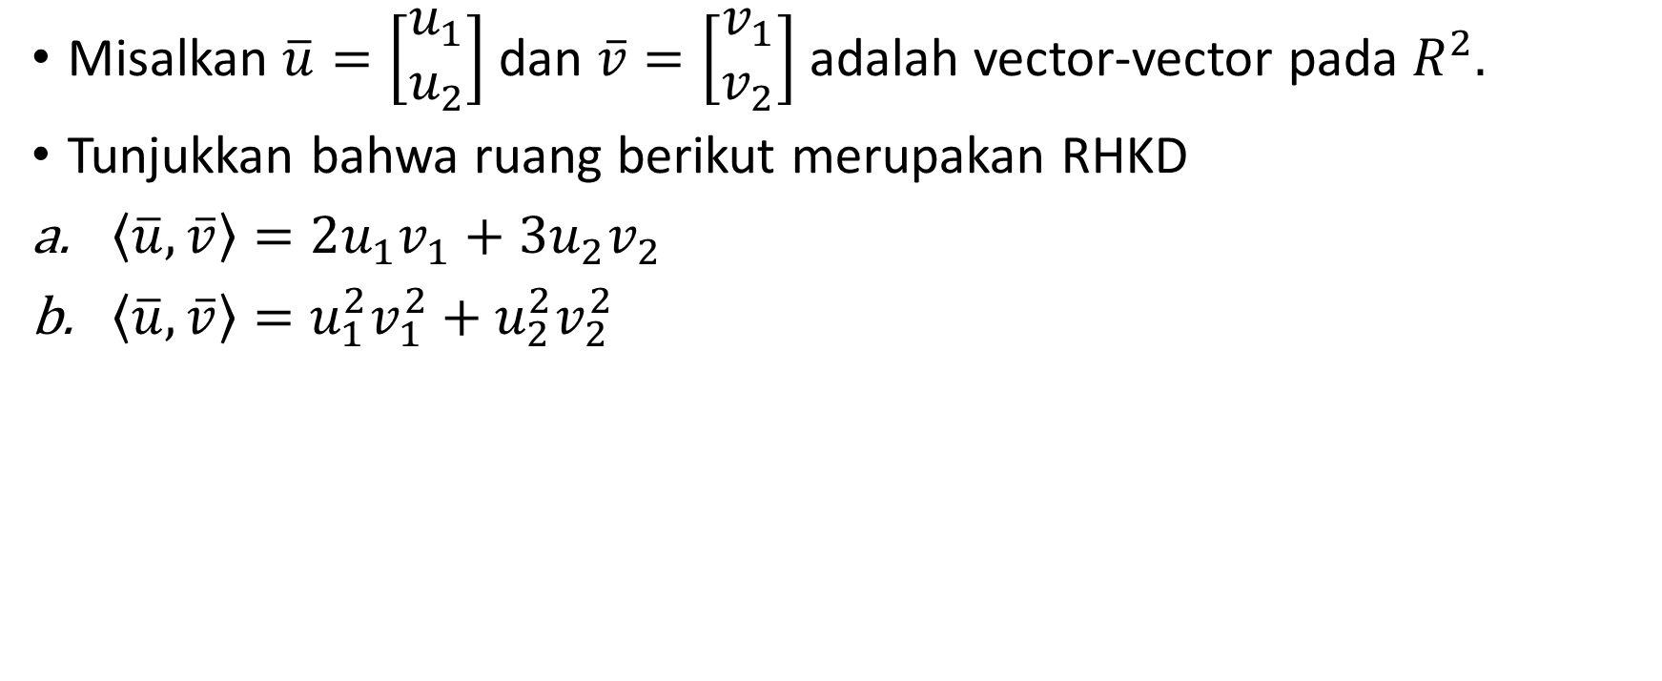
Contoh Ruang Hasil Kali Dalam
Misalkan $\overline{u}=\left[\begin{matrix}u_{1} \\ u_{2}\end{matrix}\right]$ dan $\overline{v}=\left[\begin{matrix}v_{1} \\ v_{2}\end{matrix}\right]$ adalah vector-vector pada $R^{2}.$
Tunjukkan bahwa ruang berikut merupakan RHKD
$\left\langle \overline{u},\overline{v}\right\rangle =2u_{1}v_{1}+3u_{2}v_{2}$
$\left\langle \overline{u},\overline{v}\right\rangle =u_{1}^{2}v_{1}^{2}+u_{2}^{2}v_{2}^{2}$

Slide 11
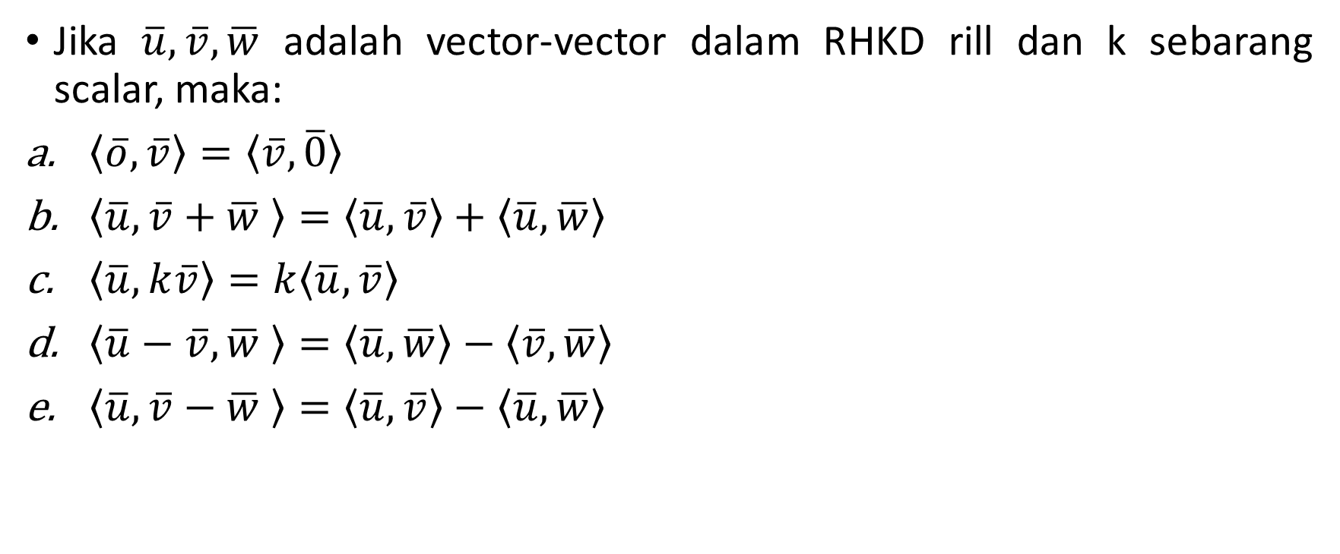
Sifat-sifat RHKD
Jika $\overline{u},\overline{v},\overline{w}$ adalah vector-vector dalam RHKD rill dan k sebarang scalar, maka:
$\left\langle \overline{o},\overline{v}\right\rangle =\left\langle \overline{v},\overline{0}\right\rangle$
$\left\langle \overline{u},\overline{v}+\overline{w} \right\rangle =\left\langle \overline{u},\overline{v}\right\rangle +\left\langle \overline{u},\overline{w}\right\rangle$
$\left\langle \overline{u},k\overline{v}\right\rangle =k\left\langle \overline{u},\overline{v}\right\rangle$
$\left\langle \overline{u}−\overline{v},\overline{w} \right\rangle =\left\langle \overline{u},\overline{w}\right\rangle −\left\langle \overline{v},\overline{w}\right\rangle$
$\left\langle \overline{u},\overline{v}−\overline{w} \right\rangle =\left\langle \overline{u},\overline{v}\right\rangle −\left\langle \overline{u},\overline{w}\right\rangle$

Slide 12
Panjang dan Sudut di RHKD
Jika V adalah sebuah RHKD, maka norma (Panjang) vector $\overline{u}$ dinyatakan oleh
$$\left\|\overline{u}\right\|={\left\langle \overline{u},\overline{u}\right\rangle }^{1/2}=\sqrt{u_{1}^{2}+u_{2}^{2}+…+u_{n}^{2}}$$
Dan
Jarak antara 2 vector $\overline{u}$ dan $\overline{v}$ dinyatakan oleh
$$d\left\langle \overline{u},\overline{v}\right\rangle =\left\|\overline{u}−\overline{v}\right\|=\sqrt{{\left(u_{1}−v_{1}\right)}^{2}+{\left(u_{2}−v_{2}\right)}^{2}+…+{\left(u_{n}−v_{n}\right)}^{2}}$$
Jika $θ$ adalah sudut antara $\overline{u}$ dan $\overline{v}$, maka
$$\cos{θ=\frac{\left\langle \overline{u},\overline{v}\right\rangle }{\left\|\overline{u}\right\|\left\|\overline{v}\right\|}}$$
Dimana $0≤θ≤π$

Slide 13

Contoh RHKD 2
Misal $\overline{u}=\left[\begin{matrix}1 \\ 0\end{matrix}\right]$ dan $\overline{v}=\left[\begin{matrix}0 \\ 1\end{matrix}\right]$ dan $\left\langle \overline{u},\overline{v}\right\rangle =2u_{1}v_{1}+3u_{2}v_{2}$ maka
$\left\|\overline{u}\right\|$
$d\left\langle \overline{u},\overline{v}\right\rangle$
$θ=$

Slide 14
Definisi Ortogonal
Dalam RHKD, dua vector $\overline{u}$ dan $\overline{v}$ dinamakan orthogonal jika$\left\langle \overline{u},\overline{v}\right\rangle =0$.
Selanjutnya, jika $\overline{u}$ orthogonal terhadap setiap vector pada himpunan W, maka kita katakan bahwa$\overline{u}$ orthogonal terhadap W

Slide 15
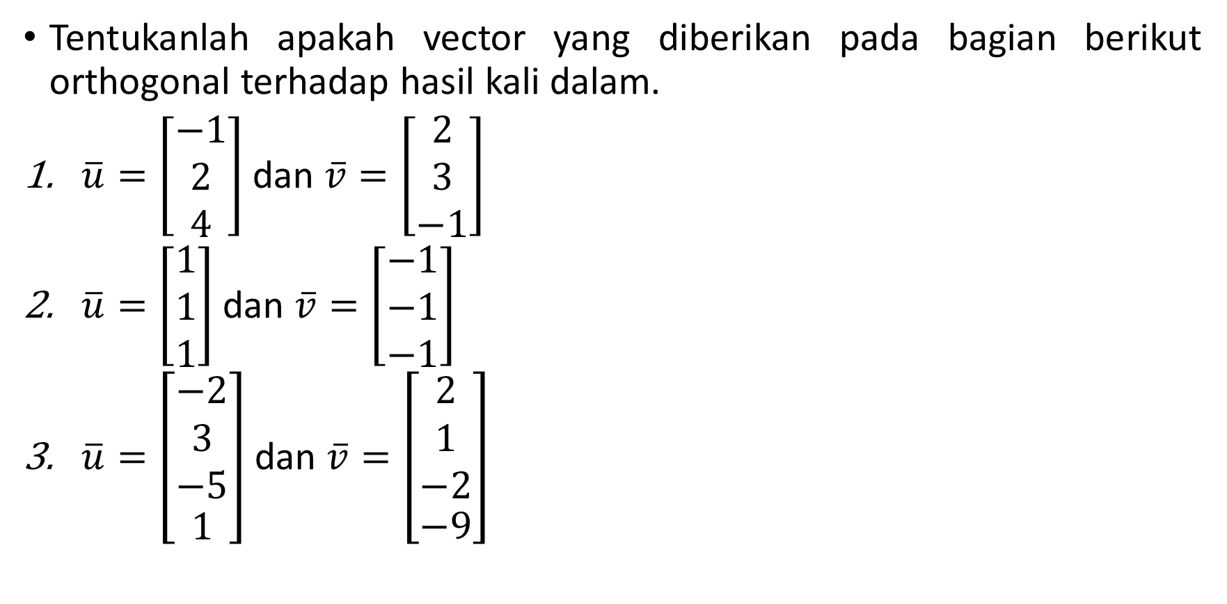
Contoh RHKD
Tentukanlah apakah vector yang diberikan pada bagian berikut orthogonal terhadap hasil kali dalam.
$\overline{u}=\left[\begin{matrix}−1 \\ 2 \\ 4\end{matrix}\right]$ dan $\overline{v}=\left[\begin{matrix}2 \\ 3 \\ −1\end{matrix}\right]$
$\overline{u}=\left[\begin{matrix}1 \\ 1 \\ 1\end{matrix}\right]$ dan $\overline{v}=\left[\begin{matrix}−1 \\ −1 \\ −1\end{matrix}\right]$
$\overline{u}=\left[\begin{aligned}\begin{matrix}−2 \\ 3 \\ −5\end{matrix} \\ 1\end{aligned}\right]$ dan $\overline{v}=\left[\begin{aligned}\begin{matrix}2 \\ 1 \\ −2\end{matrix} \\ −9\end{aligned}\right]$

Slide 16
Definisi Ortonormal
Sebuah himpunan vector pada RHKD dinamakan orthogonal jika semua pasangan vector-vector yang berbeda dalam himpunan tersebut saling orthogonal. Sebuah himpunan orthogonal yang setiap vektornya mempunyai norma 1 dinamakan ortonormal.

Slide 17


Contoh Soal Himpunan Ortonormal
Tentukan himpunan vector dibawah ini yang merupakan himpunan ortonormal.
c. $\left[\begin{matrix}\frac{1}{\sqrt{2}} \\ 0 \\ \frac{1}{\sqrt{2}}\end{matrix}\right],\left[\begin{matrix}\frac{1}{\sqrt{3}} \\ \frac{1}{\sqrt{3}} \\ −\frac{1}{\sqrt{3}}\end{matrix}\right],\left[\begin{matrix}−\frac{1}{\sqrt{2}} \\ 0 \\ \frac{1}{\sqrt{2}}\end{matrix}\right]$
d. $\left[\begin{matrix}\frac{2}{3} \\ −\frac{2}{3} \\ \frac{1}{3}\end{matrix}\right],\left[\begin{matrix}\frac{2}{3} \\ \frac{1}{3} \\ −\frac{2}{3}\end{matrix}\right],\left[\begin{matrix}\frac{1}{3} \\ \frac{2}{3} \\ \frac{2}{3}\end{matrix}\right]$
$\left[\begin{matrix}1 \\ 0\end{matrix}\right],\left[\begin{matrix}0 \\ 2\end{matrix}\right]$
$\left[\begin{matrix}\frac{1}{\sqrt{2}} \\ −\frac{1}{\sqrt{2}}\end{matrix}\right],\left[\begin{matrix}\frac{1}{\sqrt{2}} \\ \frac{1}{\sqrt{2}}\end{matrix}\right]$

Slide 18
Teorema basis ortonormal 1
Jika $S=\left\{\overline{v_{1}},\overline{v_{2}},…,\overline{v_{n}}\right\}$ adalah basis ortonormal untuk RHKD dalam V, dan $\overline{u}$ adalah sebarang vector dalam V, maka
$$\overline{u}=\left\langle \overline{u},\overline{v_{1}}\right\rangle \overline{v_{1}}+\left\langle \overline{u},\overline{v_{2}}\right\rangle \overline{v_{2}}+…+\left\langle \overline{u},\overline{v_{n}}\right\rangle \overline{v_{n}}$$

Slide 19
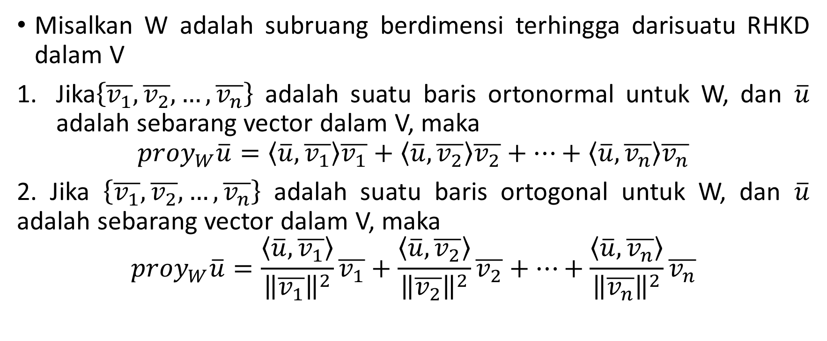
Teorema Ortonormal 2
Misalkan W adalah subruang berdimensi terhingga darisuatu RHKD dalam V
Jika$\left\{\overline{v_{1}},\overline{v_{2}},…,\overline{v_{n}}\right\}$ adalah suatu baris ortonormal untuk W, dan $\overline{u}$ adalah sebarang vector dalam V, maka
$${proy}_{W}\overline{u}=\left\langle \overline{u},\overline{v_{1}}\right\rangle \overline{v_{1}}+\left\langle \overline{u},\overline{v_{2}}\right\rangle \overline{v_{2}}+…+\left\langle \overline{u},\overline{v_{n}}\right\rangle \overline{v_{n}}$$
2. Jika $\left\{\overline{v_{1}},\overline{v_{2}},…,\overline{v_{n}}\right\}$ adalah suatu baris ortogonal untuk W, dan $\overline{u}$ adalah sebarang vector dalam V, maka
$${proy}_{W}\overline{u}=\frac{\left\langle \overline{u},\overline{v_{1}}\right\rangle }{{\left\|\overline{v_{1}}\right\|}^{2}}\overline{v_{1}}+\frac{\left\langle \overline{u},\overline{v_{2}}\right\rangle }{{\left\|\overline{v_{2}}\right\|}^{2}}\overline{v_{2}}+…+\frac{\left\langle \overline{u},\overline{v_{n}}\right\rangle }{{\left\|\overline{v_{n}}\right\|}^{2}}\overline{v_{n}}$$

Slide 20

Komponen u yang orthogonal terhadap W
Jika
$$\overline{u}={proy}_{W}\overline{u}+\overline{w_{1}}$$
Maka
$$\overline{w_{1}}=\overline{u}−{proy}_{W}\overline{u}$$
Dimana $\overline{w_{1}}$ adalah komponen $\overline{u}$ yang orthogonal terhadap W

Slide 21
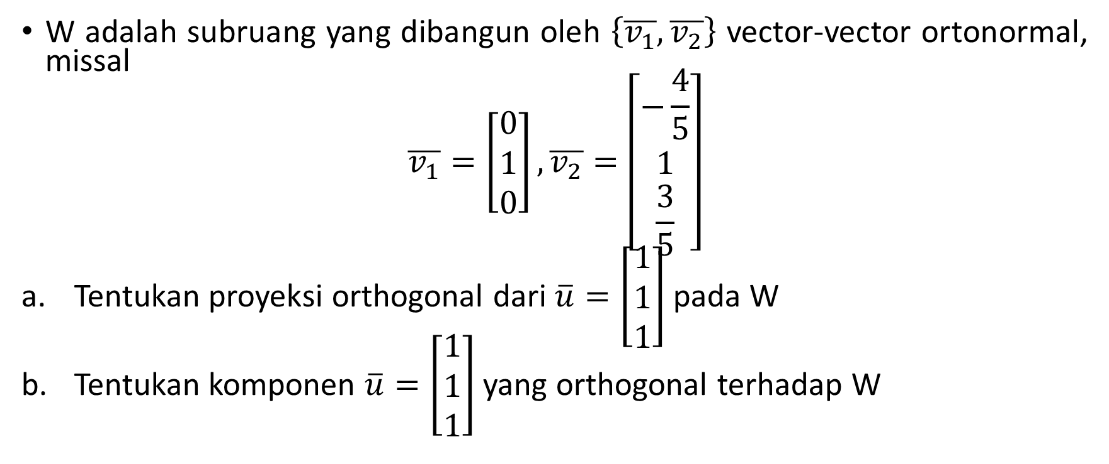
Contoh Soal proyeksi
W adalah subruang yang dibangun oleh $\left\{\overline{v_{1}},\overline{v_{2}}\right\}$ vector-vector ortonormal, missal
$$\overline{v_{1}}=\left[\begin{matrix}0 \\ 1 \\ 0\end{matrix}\right],\overline{v_{2}}=\left[\begin{matrix}−\frac{4}{5} \\ 1 \\ \frac{3}{5}\end{matrix}\right]$$
Tentukan proyeksi orthogonal dari $\overline{u}=\left[\begin{matrix}1 \\ 1 \\ 1\end{matrix}\right]$ pada W
Tentukan komponen $\overline{u}=\left[\begin{matrix}1 \\ 1 \\ 1\end{matrix}\right]$ yang orthogonal terhadap W

Slide 22
Proses Garm-Schimdt
Metode Gram-Schimdt adalah metode yang digunakan untuk mengubah himpunan vector yang bebsa linier menjadi himpunan vector orthogonal.

Slide 23
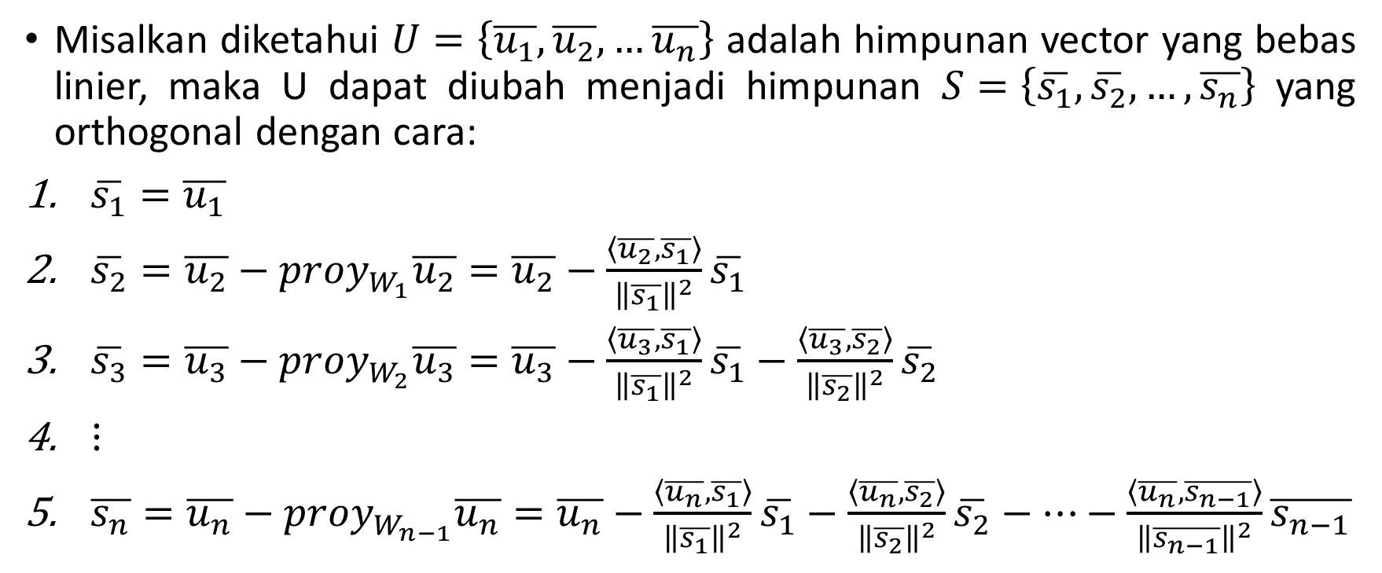
Cara proses Gram-Schimdt
Misalkan diketahui $U=\left\{\overline{u_{1}},\overline{u_{2}},…\overline{u_{n}}\right\}$ adalah himpunan vector yang bebas linier, maka U dapat diubah menjadi himpunan $S=\left\{\overline{s_{1}},\overline{s_{2}},…,\overline{s_{n}}\right\}$ yang orthogonal dengan cara:
$\overline{s_{1}}=\overline{u_{1}}$
$\overline{s_{2}}=\overline{u_{2}}−$ ${proy}_{W_{1}}\overline{u_{2}}=\overline{u_{2}}−\frac{\left\langle \overline{u_{2}},\overline{s_{1}}\right\rangle }{{\left\|\overline{s_{1}}\right\|}^{2}}\overline{s_{1}}$
$\overline{s_{3}}=\overline{u_{3}}−$ ${proy}_{W_{2}}\overline{u_{3}}=\overline{u_{3}}−\frac{\left\langle \overline{u_{3}},\overline{s_{1}}\right\rangle }{{\left\|\overline{s_{1}}\right\|}^{2}}\overline{s_{1}}−\frac{\left\langle \overline{u_{3}},\overline{s_{2}}\right\rangle }{{\left\|\overline{s_{2}}\right\|}^{2}}\overline{s_{2}}$
$⋮$
$\overline{s_{n}}=\overline{u_{n}}−$ ${proy}_{W_{n−1}}\overline{u_{n}}=\overline{u_{n}}−\frac{\left\langle \overline{u_{n}},\overline{s_{1}}\right\rangle }{{\left\|\overline{s_{1}}\right\|}^{2}}\overline{s_{1}}−\frac{\left\langle \overline{u_{n}},\overline{s_{2}}\right\rangle }{{\left\|\overline{s_{2}}\right\|}^{2}}\overline{s_{2}}−…−\frac{\left\langle \overline{u_{n}},\overline{s_{n−1}}\right\rangle }{{\left\|\overline{s_{n−1}}\right\|}^{2}}\overline{s_{n−1}}$

Slide 24
Contoh mengubah menjadi Ortonormal
Gunakan proses Gram-Schmidt untuk mentransformasikan basis $\left\{\overline{u_{1}},\overline{u_{2}}\right\}$ ke dalam basis ortonormal
$\overline{u_{1}}=\left[\begin{matrix}1 \\ −3\end{matrix}\right],\overline{u_{2}}=\left[\begin{matrix}2 \\ 2\end{matrix}\right]$
$\overline{u_{1}}=\left[\begin{matrix}1 \\ 1 \\ 1\end{matrix}\right]$,$\overline{u_{2}}=\left[\begin{matrix}−1 \\ 1 \\ 0\end{matrix}\right],\overline{u_{3}}=\left[\begin{matrix}1 \\ 2 \\ 1\end{matrix}\right]$

